Slide 1
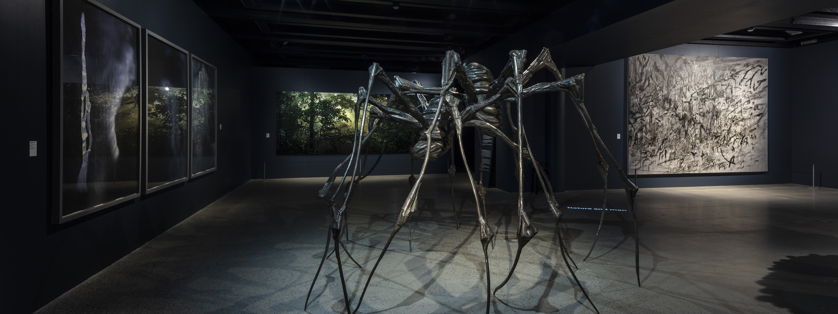
SKulpturanalyse
Skulpturelle virkemidler

Slide 2
Så skal man IKKE lave en billedanalyse / formalanalyse
På trods af at det er billeder af f.eks. EN skulptur, SOM vi kommer til at se på i dette forløb, så skal I faktisk forestille jer vi fysisk er der
Et vigtigt element at nævne, inden vi starter, er når vi kigger på billeder af skulptur, arkitektur, eller noget der er fysisk…
Man må gerne låne elementer derfra, hvis det er relevant, f.eks. Symbolisme, rumskabende virkemidler… men ellers så skal I jo forestille jer, hvordan det er at være i rummet med f.eks. skulpturen, bygningen, rummet…. Men det snakker vi noget mere om senere☺

Slide 3
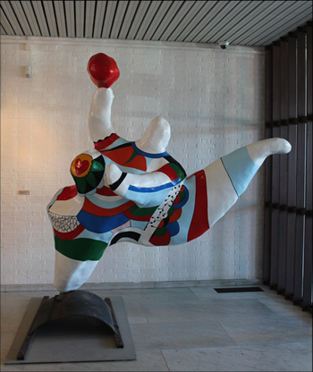
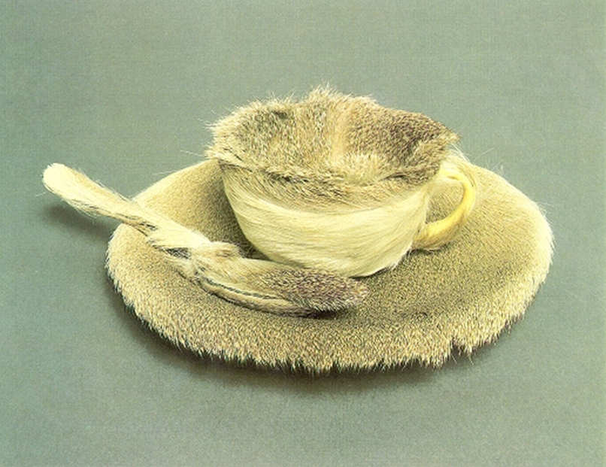
Skulpturen
En skulptur er et værk, som er frembragt af et materiale, der på forskellige måder formes til en tre-dimensional genstand.
Skulpturen adskiller sig fra et værk malet på flade, ved at den har både en forside og en bagside og kan ses fra flere vinkler.
En skulptur er rumlig i sig selv og inddrager rummet omkring sig.
En skulptur har også nogle meget vigtige taktile egenskaber. Det betyder, at den måde kunstneren har valgt at udforme skulpturens overflade, har betydning for vores opfattelse af den, fordi vi kan røre ved den og også gennem følesansen få en fornemmelse af, hvordan skulpturen er.

Slide 4
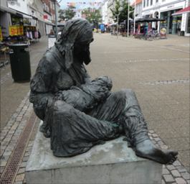
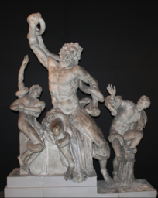
Skulpturelle virkemidler
Når man analyserer en skulptur, kan man se på følgende:
Skala (størrelse): En skulptur kan have mange forskellige størrelser – fra bittesmå til meget store. Man kan anvende målestoksforholdet: over legemsstørrelse, legemsstørrelse og under legemsstørrelse
Materialer: Fra kunstnerens side er der altid tale om et meget bevidst valg i forhold til, hvilken oplevelse beskueren skal have af skulpturen. Der vil være stor forskel på, om det er tunge materialer som marmor, granit, jern, stål eller bronze, eller det er lettere materialer som træ, ler, gips, papir eller voks. Det vil også spille ind på udtrykket, om skulpturen er udhugget eller støbt, om den er rå eller finpoleret, om den er skitseagtigt modelleret eller nøjagtigt klippet eller skåret.
Komposition:
Statisk (vandrette og lodrette linjer, cirkel, kvadrat, trekant hvilende på side, symmetri) Dynamisk (bugtede linjer, diagonaler, trekant stående på spidsen, asymmetri) Åben (figurer, der bevæger sig udad fra kompositionen eller linjer og former, der stritter og peger ud i rummet) Lukket (figurer, der kropsligt lukker sig om sig selv eller forholder sig til hinanden ind mod midten af kompositionen eller linjer der afgrænser skulpturen mod rummet udenom)

Slide 5
Fremstillingsteknikker – Udformning af materiale
F.eks. Træ, granit, marmor eller gips. Man ”tager af” eller fjerner materiale for at blotlægge formen
Man former et blødere materiale, f.eks. Ler eller vokse. Man bygger formen op fra ingenting
Støbes på baggrund af en lermodellering, f.eks. I gips eller bronze
Sammenføjes af forskellige dele, f.eks. Metal, naturmaterialer, skrot, tekstil, osv. En ret ny metode i kunst i det 20. og 21. århundrede, og bruges oftest i assemblager, skulpturelle blandformer og skroptskulptur
- Udskæres eller udhugges
- Modelleres
- Støbes
- Sammenføjes
Notes:
Taget fra Lise Marks ”Kunstens Stemmer”, Systime, 2021, IBOG, Kap.

Slide 6
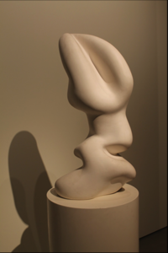
Skulpturelle virkemidler
De særlige skulpturelle virkemidler, som kendetegner analysen af skulpturer, kan stilles op i modsætningspar:
let eller tung
massiv eller hul
glat eller ru
lys eller mørk
hård eller blød
organisk eller geometrisk
Volumen eller rum

Slide 7
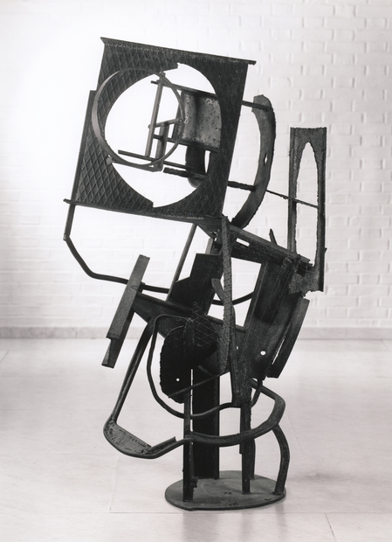
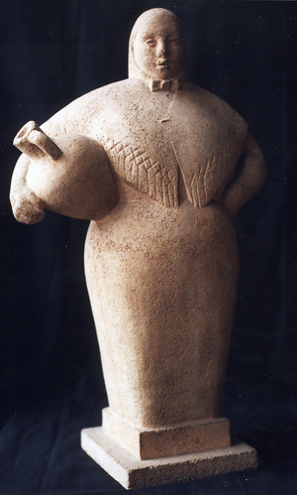
Volumen Vs. Rum
Volumen skal forstås som selve skulpturen, mens rummet er det rum der findes umiddelbart rundt om figuren.
Hvis man forestiller sig, at man tegner en kasse lige rundt om skulpturen, så vil man få en idé om, om skulpturen er domineret af volumen eller der faktisk er mere rum omkring, under eller igennem den, end der er volumen.
I mange skulpturer bliver rummet i og omkring skulpturen dermed en vigtig del af skulpturens udtryk.

Slide 8
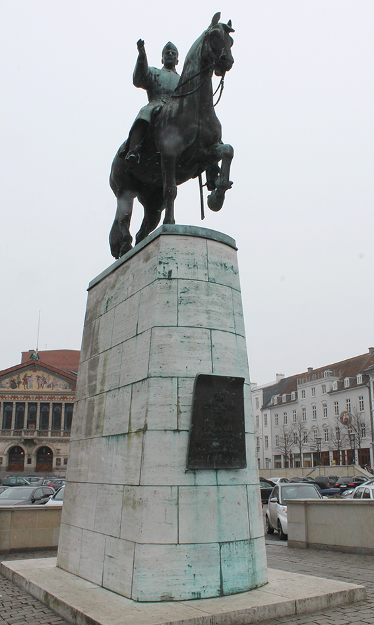
Sokkel
Skulpturens placering i forhold til beskueren og dens sokkel har også betydning.
Skulpturen kan være højt hævet på en stor sokkel og bliver derved fjern og ophøjet, hvilket fx var et bevidst valg for bestillerne og skaberne af rytterstatuer af konger i ældre perioder.
Eller den kan være helt uden sokkel, så den står i gulvhøjde og appellerer mere direkte til os. På den måde kan den understrege, at vi skal forholde os til emner og problemstillinger, som handler om os selv.
En massiv, tung og mørk skulptur kan understrege et alvorligt udtryk med en stor, massiv sokkel, mens det dramatiske udtryk kan øges, hvis skulpturen kun støtter ganske let på en minimal sokkel.

Slide 9
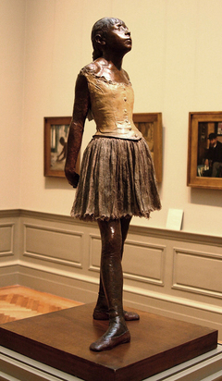
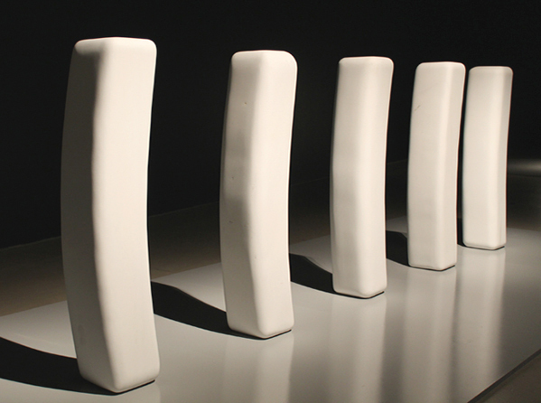
Udtryk
Alle de formalanalytiske iagttagelser kan munde ud i en vurdering af skulpturens udtryk, hvor man kan overveje, hvilken stemning eller følelse kunstneren ønsker at få frem.
Sammenfat, hvad du har fundet ud af via dine analytiske iagttagelser, og prøv, om du kan formulere, hvad dit overordnede indtryk af skulpturen er.

Slide 10
Beskuerens rolle
Beskueren spiller (selvfølgelig) en vigtig rolle i kunsten, selv når det bare er et almindelig maleri.
- Førhen var beskuerens rolle en meget passive rolle, især under perioder som barokken og renæssancen, hvor det var forventet at de skulle beundre de tekniske færdigheder og æstetik (med andre ord, se værket ”udefra”)
- Omkring modernismen, og nyere perioder f.eks. samtidskunst, begyndte den passive rolle at ændre sig til en mere aktiv. Nu spiller beskueren en kæmpe rolle, da det er deres (/jeres) oplevelser der skal spille en rolle i forbindelsen med værkets betydning.

Slide 11
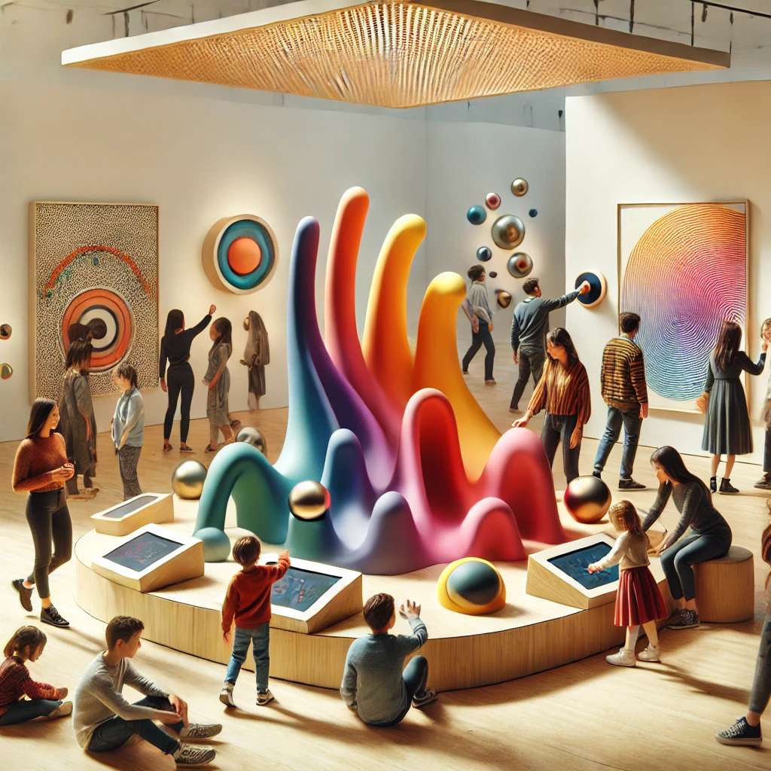
- Skulpturer har dog altid haft en fordel med sin tredimensionelle egenskab – vi kan bevæge os rundt om den, måske endda gå under eller indeni. Med andre ord så kan vi opleve værket på en helt anden måde. I samtidskunst kan andre sanser dog også blive involveret i forhold til at nedbryde og skabe en ny relation mellem rummet/værket og beskueren , f.eks. Igennem interaktive værker eller installationer som kræver fysisk bevægelse, berøring eller dialog.
- Dette sker dog mest indenfor installationskunst, som vi kommer til at snakke mere om senere (og i forløbet omkring samtidskunst). ☺
Notes:
Værket er lavet af ChatGPT i et forsøg på at se, hvad den faktisk kan. Jeg synes at det er interessant forsøg på at skabe et billede baseret på denne prompt: ”Lav et billede med mennesker der interagerer med et kunstværk, f.eks. en skulptur eller installationskunst”. Det er dog lidt uhyggeligt med de ansigtsløse-mennesker… ☺

